Slide 1

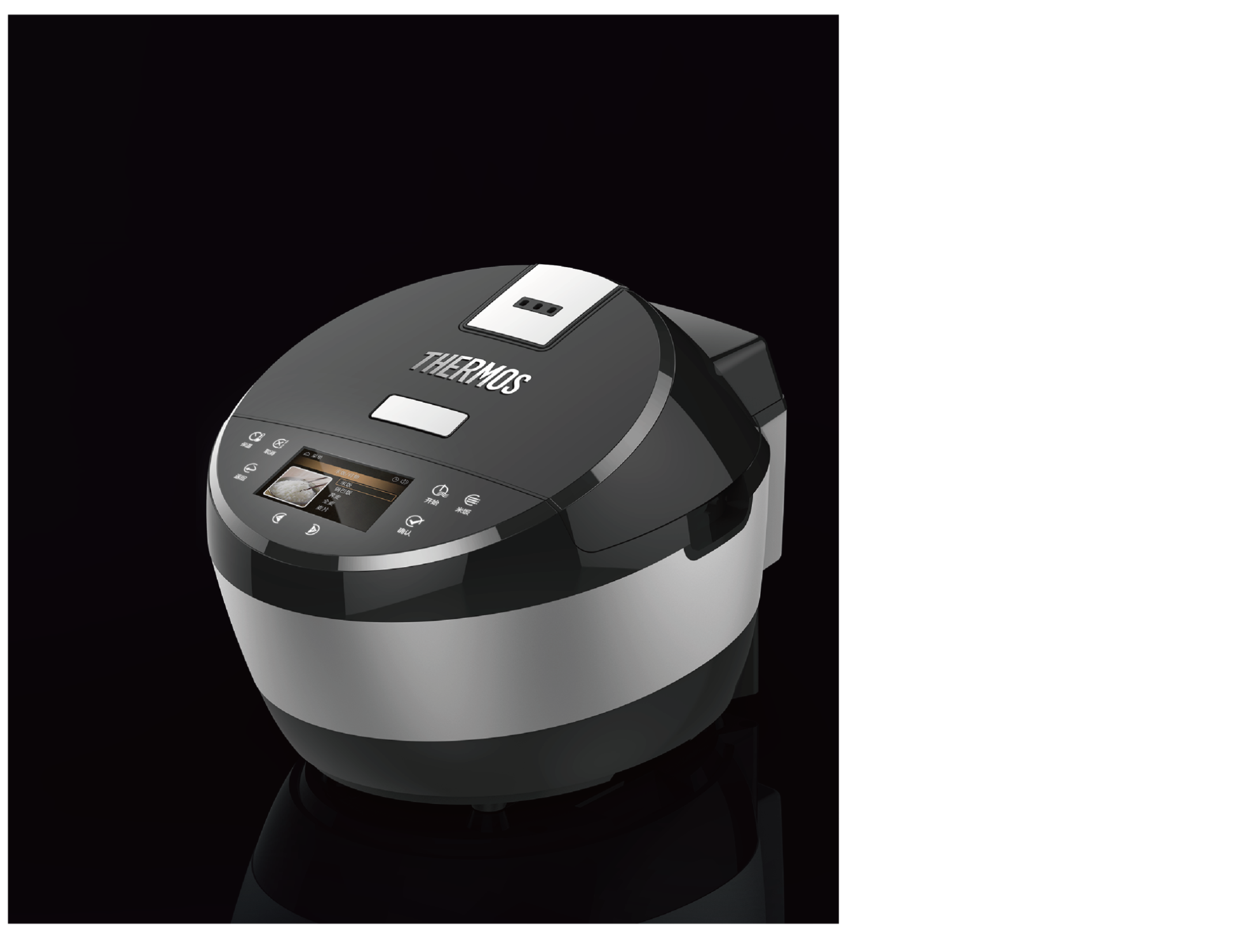

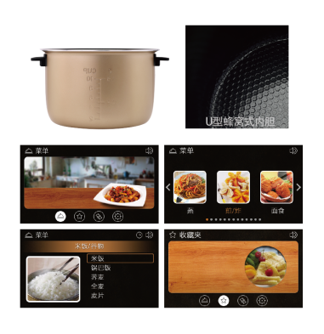
彩屏智能电饭煲
EHA-4152D
市场参考价：2980.00
批发价：1420.00
容积：5L
额定电压：220V~50Hz
额定功率：860W
净重：4.2KG
毛重：5KG
装箱数：1台
包装尺寸：445×330×315mm
包装方式：彩箱
操作方式：触摸式按键
1. 15°仰角操作面板，
智能多重菜单模式
2. Touch灵动触控，24H预约，
3D立体加热模式
3. U型蜂窝式陶晶内胆，
超强耐刮擦，环型加热底盘
4. 智能语音播报

